Slide 1
স্বাগতম
Notes:
হুরুন্নেছা খাতুন
সহকারি শিক্ষক
বাহিরদিয়া মাধ্যমিক বিদ্যালয়
মানসা,ফকিরহাট,বাগেরহাট ।
মোবাঃ০১৯২৫-৩৬৩১৯৯

Slide 2
শিক্ষক পরিচিতি
হুরুন্নেছা খাতুন
সহকারি শিক্ষক
বাহিরদিয়া মাধ্যমিক বিদ্যালয়
মানসা,ফকিরহাট,বাগেরহাট ।
মোবাঃ০১৯২৫-৩৬৩১৯৯

Slide 3
পাঠ পরিচিতি
বিষয় : বাংলা
শ্রেণি : অষ্টম
পাঠ : মানবধর্ম
সময় : ৪০ মিনিট

Slide 4
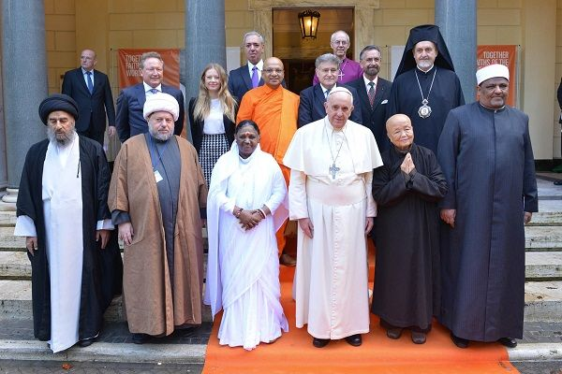
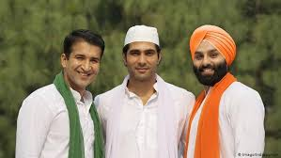
নিচের ছবিগুলো দেখ :
ছবিতে কী দেখা যাচ্ছে?
বিভিন্ন ধর্মের মানুষ

Slide 5
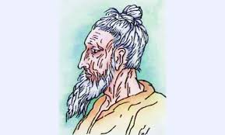
আজকের পাঠ-
মানবধর্ম
লালন শাহ্

Slide 6
শিখনফল-
এ পাঠ শেষে শিক্ষার্থীরা-
কবি পরিচিতি বলতে পারবে।
কঠিন শব্দগুলোর অর্থ বলতে পারবে।
টীকাগুলো বর্ণনা করতে পারবে।
‘মানবধর্ম’ কবিতার মূলভাব বিশ্লেষণ করতে পারবে।

Slide 7
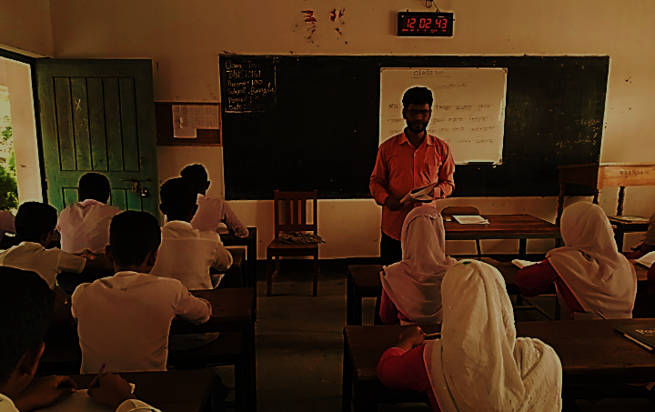
আদর্শ পাঠ

Slide 8
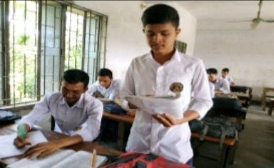
সরব পাঠ

Slide 9
শব্দার্থ ও টীকা
প্রদত্ত শব্দ | অর্থ
কয় | বলে
জেতের | জাতের
কূপজল | কুয়োর পানি
গঙ্গাজল | গঙ্গা নদীর পানি
জেতের ফাতা | জাত বা ধর্মের বৈশিষ্ট্য অর্থে

Slide 10
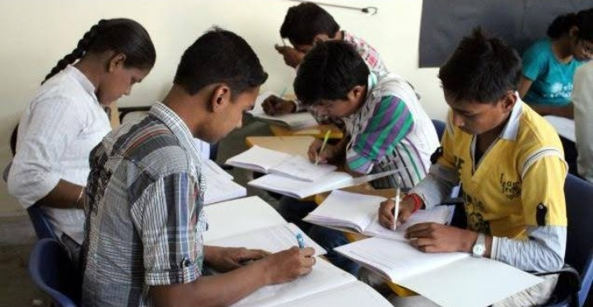
দলীয়কাজ
“যাওয়া কিংবা আসার বেলায়
জেতের চিহ্ন রয় কার রে ।।”- ব্যাখ্যা কর।

Slide 11
মূল্যায়ন
১ | কীসে কোনো পার্থক্য নেই?
২ | মানুষ জাতির তিনটি ধর্মের নাম লিখ।
৩ | সাত বাজারে বলতে কী বোঝায়?

Slide 12
বাড়ির কাজ
‘মানবধর্ম’ কবিতার মূলভাব বিশ্লেষণ কর।

Slide 13
ধন্যবাদ

